Slide 1
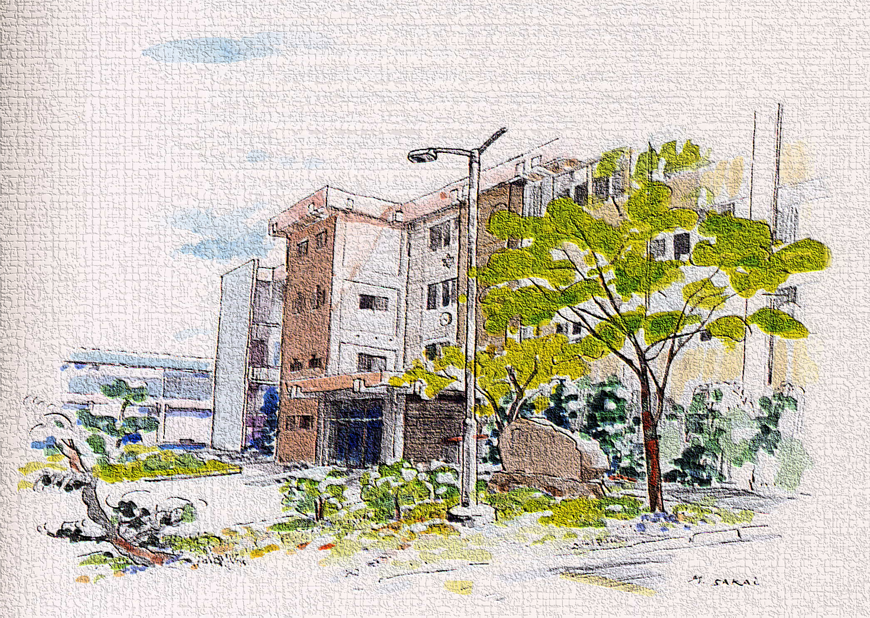
令和３年度高校説明会
福島県立梁川高等学校
Notes:
1

Slide 2
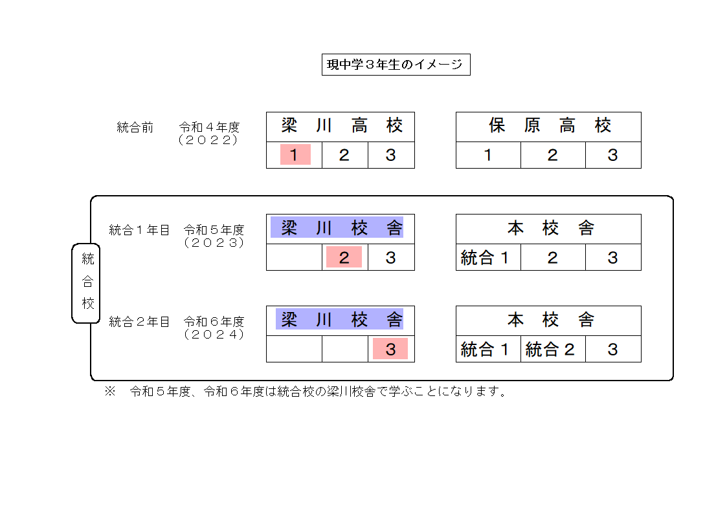

Slide 3
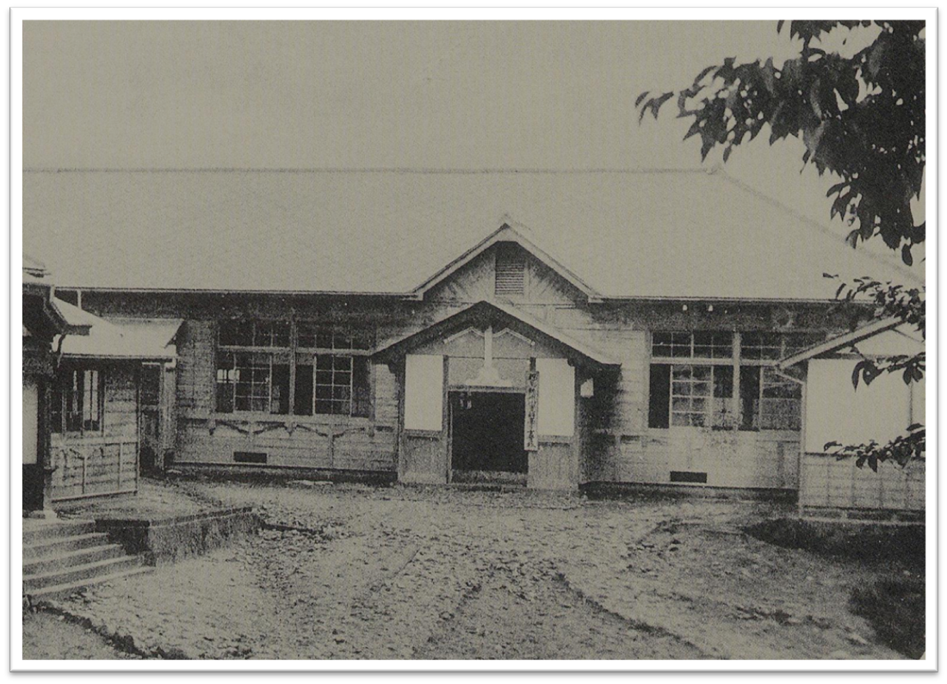
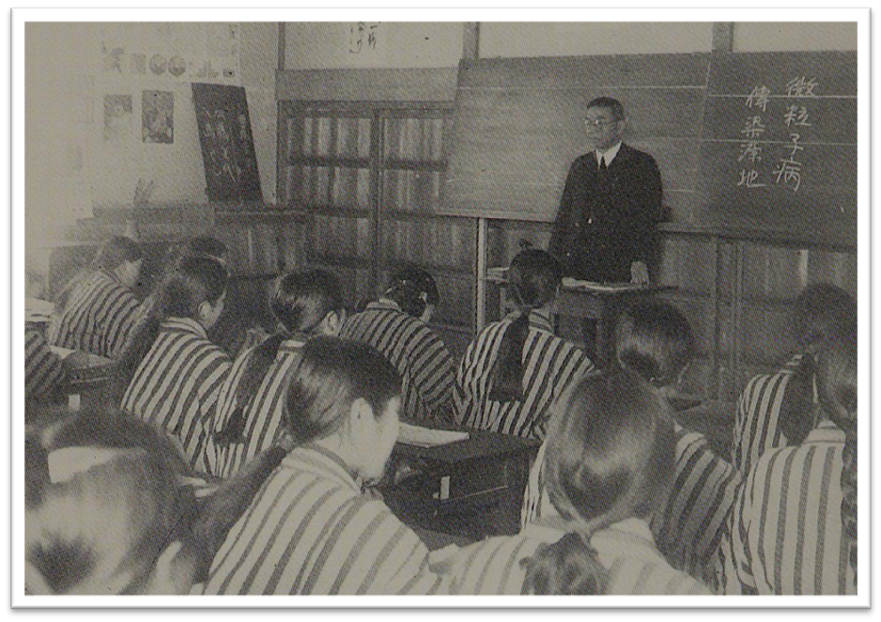
梁川高校の歴史
大正８年 実科高等女学校 として創立
今年で創立１０２年の歴史を有します。
「微粒子病 伝染源地」
梁川は昔、養蚕の町でした。カイコ（蚕）の病気の勉強をしているようです。
Notes:
3

Slide 4
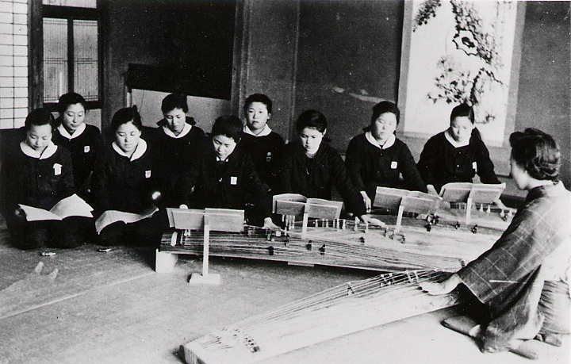
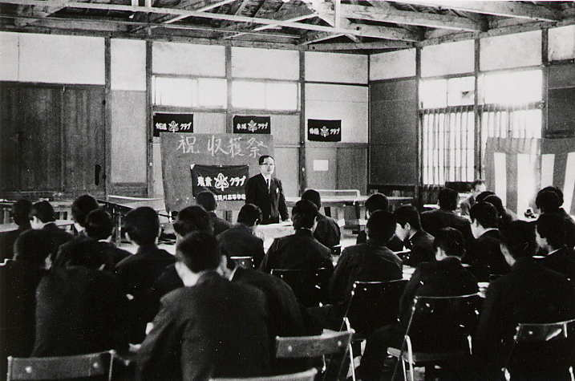
梁川高校の歴史
昭和２３年 福島県立梁川高等学校 へ改称
同窓生は１万３千人以上
Notes:
4

Slide 5
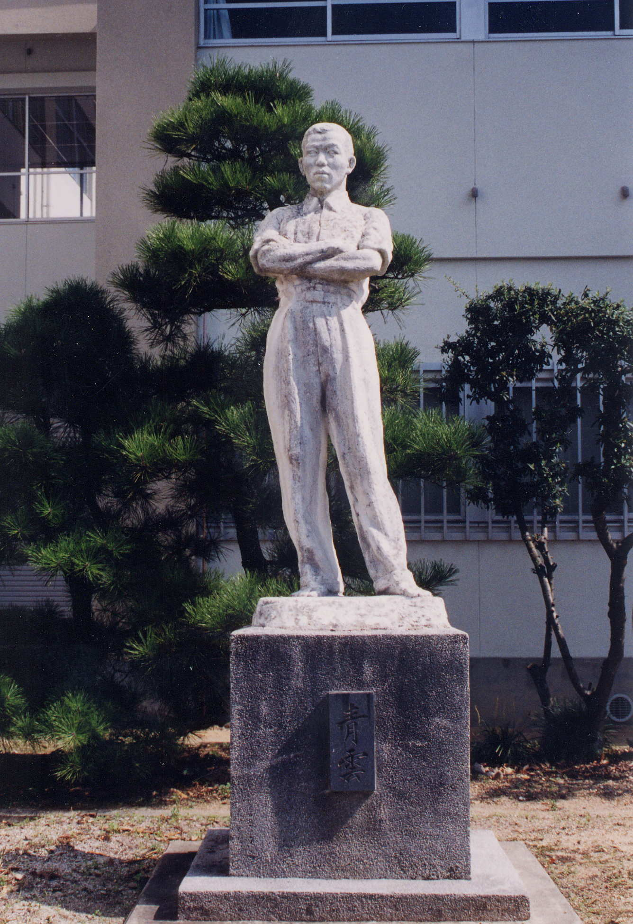
昇降口前にある「青雲の像」
（卒業生製作）
校 訓
知性広い視野と確かな判断力
誠実礼儀正しく協調性豊かな心
責任積極的に自分の役割を果たす力
Notes:
5

Slide 6
梁川高校の特徴
（1）「基礎学力」を身に付けさせる授業
が充実しています。
（２）２年生から、各自の進路等に応じ
た科目を選択することができます。
（３）生徒一人一人とじっくり関わり、進
路実現を教職員全員で支援します。

Slide 7

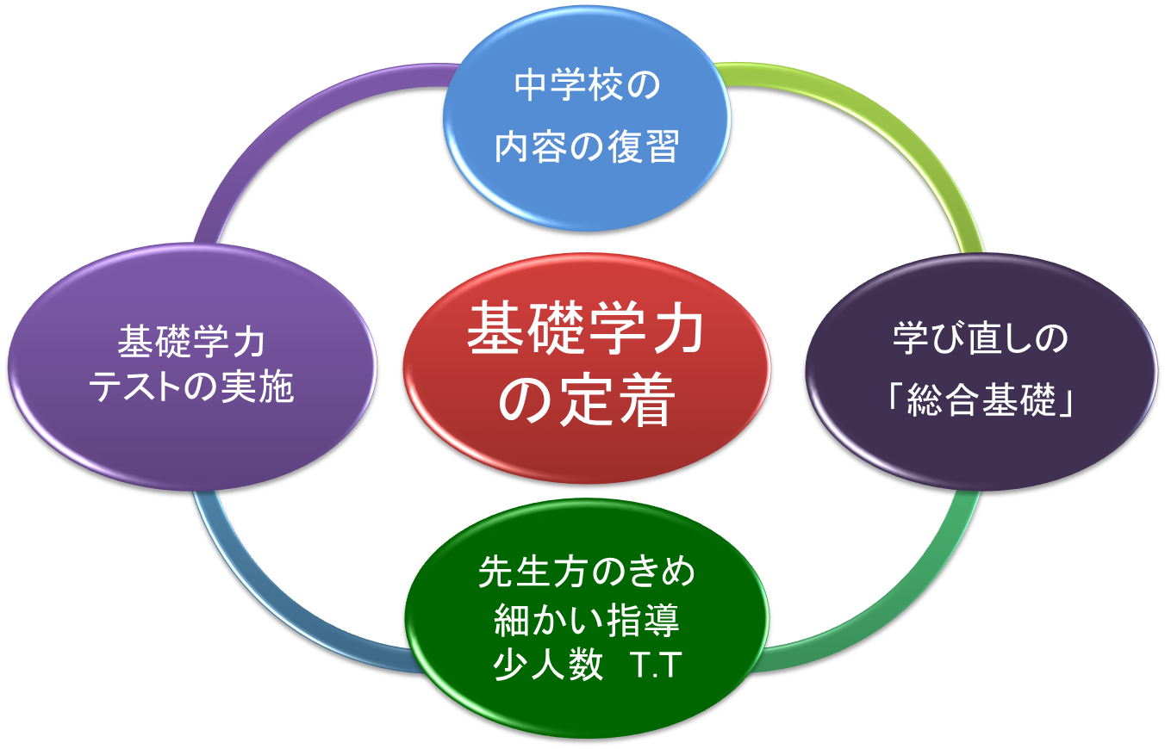
梁川高校の授業は、「基礎学力」をしっかりと身に付けさせます！
Notes:
7

Slide 8
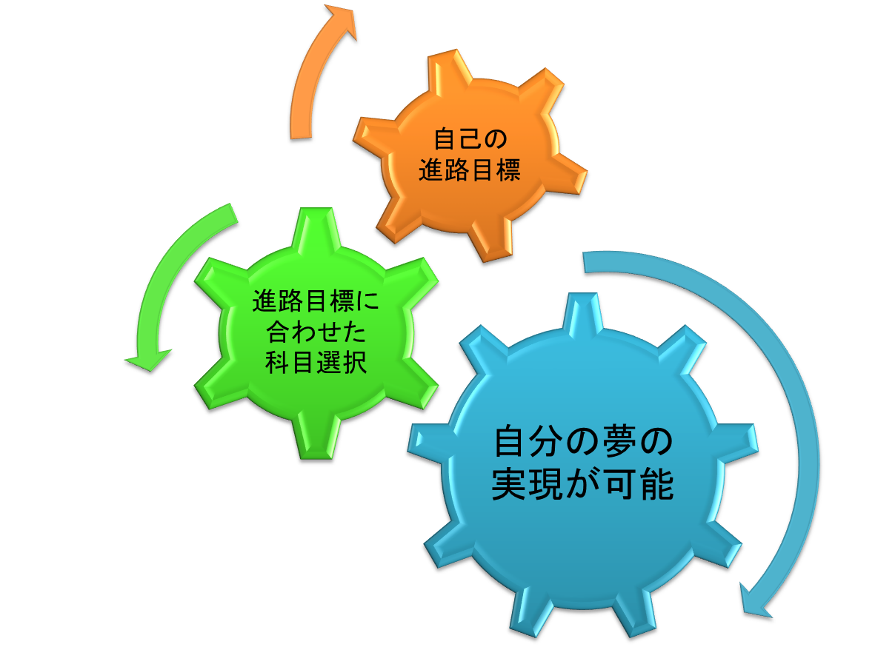
梁川高校は、一人一人の進路希望
実現に必要な科目を選択できる！
１年生では、全員が「総合基礎」を学びます。
基礎学力を身に付けたい！
進学したい！
就職したい！
２・３年生では、各自の興味や進路希望に応じた科目を、それぞれ４科目ずつ選択します。
Notes:
8

Slide 9


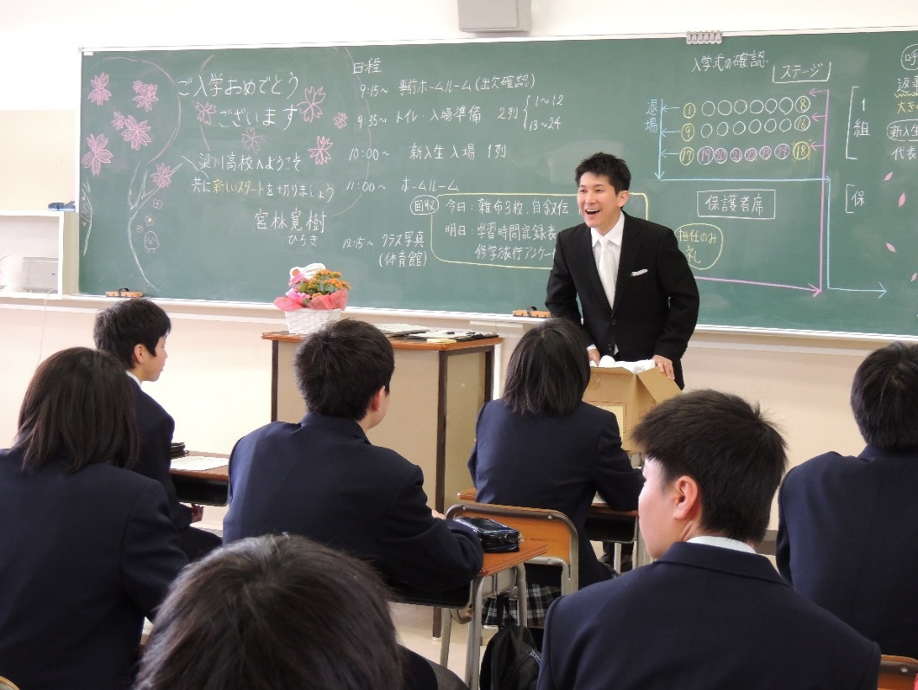
基礎学力を身に付けたい人
のための選択科目
基礎の国語
基礎の数学
基礎の英語
中学校までの学び直しの科目が充実
一人一人の生徒にわかりやすく説明
Notes:
9

Slide 10

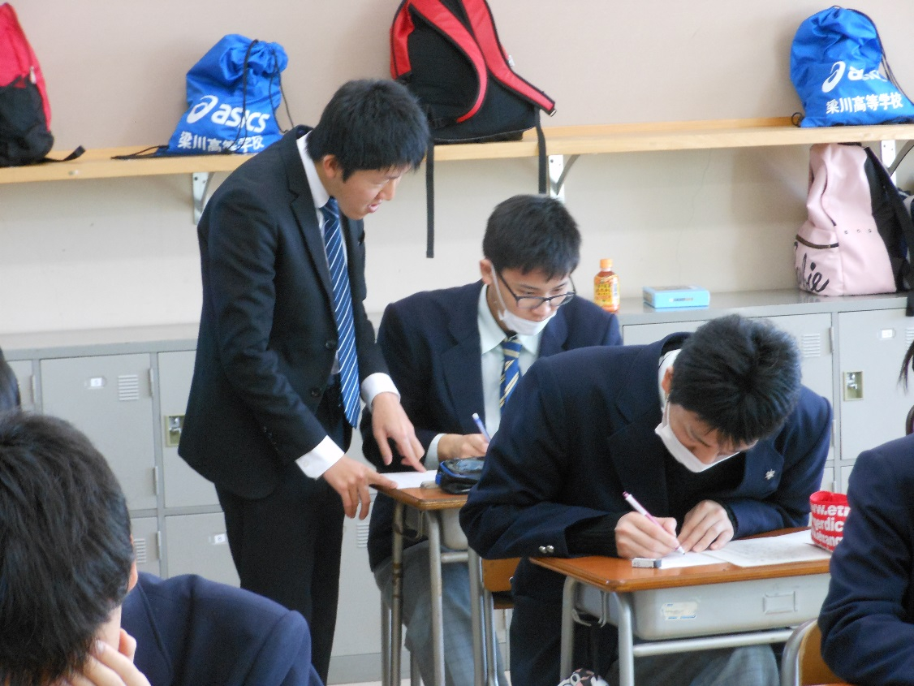
自分の学力を向上させたい！
現代の国語
数学Ⅰ､数学Ａ
英語コミュニケーションⅠ･Ⅱ
生物基礎､化学基礎
地理総合､歴史総合
努力した経験は就職・進学活動での 自己アピールにもつながります
Notes:
10

Slide 11
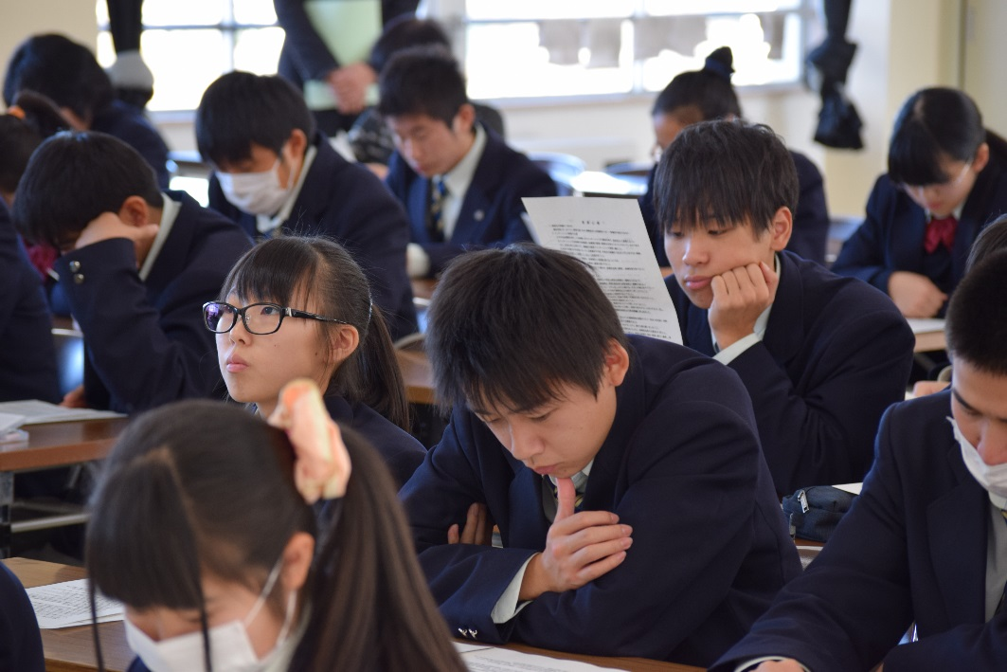
大学・短大・専門学校への
進学を目指したい！
文学国語
総合数学
英語論理･表現Ⅰ
物理基礎､地学基礎
日本文学史
倫理､政治･経済
進学に対応した授業も選択可能
放課後に課外学習も実施
Notes:
11

Slide 12


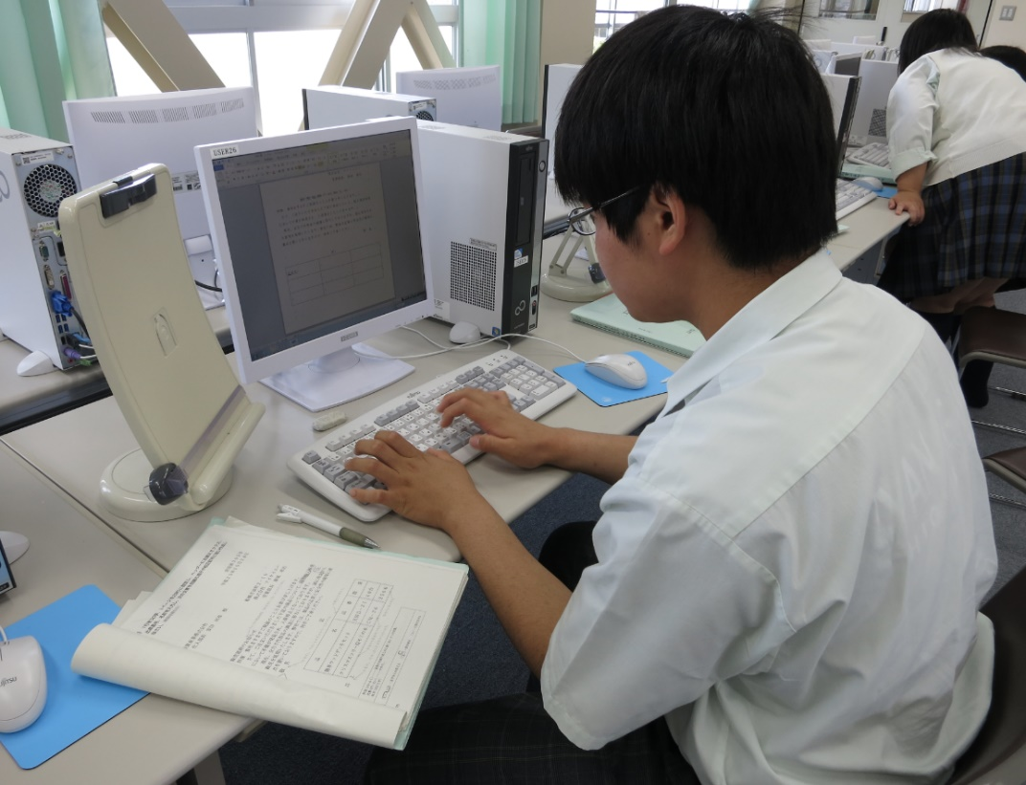
資格取得を目指したい！
ビジネス基礎
情報処理
ネットワーク活用
取得できる資格
ビジネス文書検定１～３級
情報処理検定２～３級
電卓実務検定２～３級
他にも、漢検・英検・数検・日本語検定など
資格を持っていると進学や就職に有利
Notes:
12

Slide 13


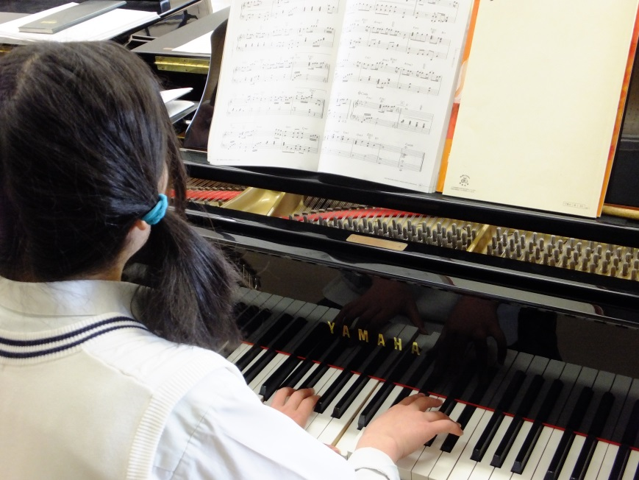
保育士や調理師・芸術系の仕事を目指したい！
保育基礎
フードデザイン
音楽Ⅱ・Ⅲ
美術Ⅱ・Ⅲ
器楽
環境造形
保育士や調理師に向けた学習にも対応
芸術科目も充実
Notes:
13

Slide 14

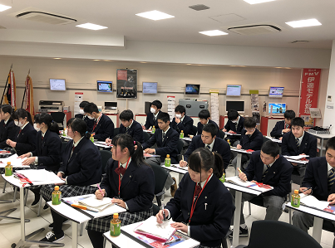
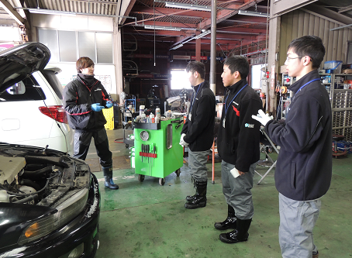
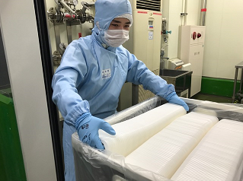
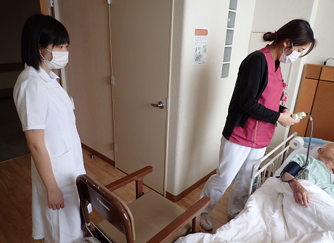
生徒の進路決定１００％達成を目指し、キャリア教育を充実！
▲ 企業・上級学校見学会（１年）
▲ インターンシップ（２年）
▲ 課外授業・進路ガイダンス･面接指導（３年）

Slide 15

卒業生の主な進路先
進学 | 就職
福島学院大学 | 阿武隈急行 | いちい
桜の聖母短期大学 | 吉川紙業 | ヨークベニマル
医療創生大学 | 曙ブレーキ福島製造 | ダイユーエイト
東北福祉大学 | 福島交通 | ＮＯＫ福島事業場
国際医療福祉大学校 | 福島太陽誘電 | ＴＢソーテック東北
郡山健康科学専門学校 | 山崎製パン | カメイ
福島医療専門学校 | ＴＢソーテック東北 | 吉野製作所
県高等理容美容学院 | 伊達物産 | 福島製鋼
福島看護専門学校 | メフォス北日本 | 利根川組
福島介護福祉専門学校 | あづま脳神経外科病院 | 福島日産自動車
福島県立テクノアカデミー郡山 | 福島トヨタ自動車 | 北信福祉会

Slide 16
各種行事
梁川高校の学校行事を
紹介します。

Slide 17
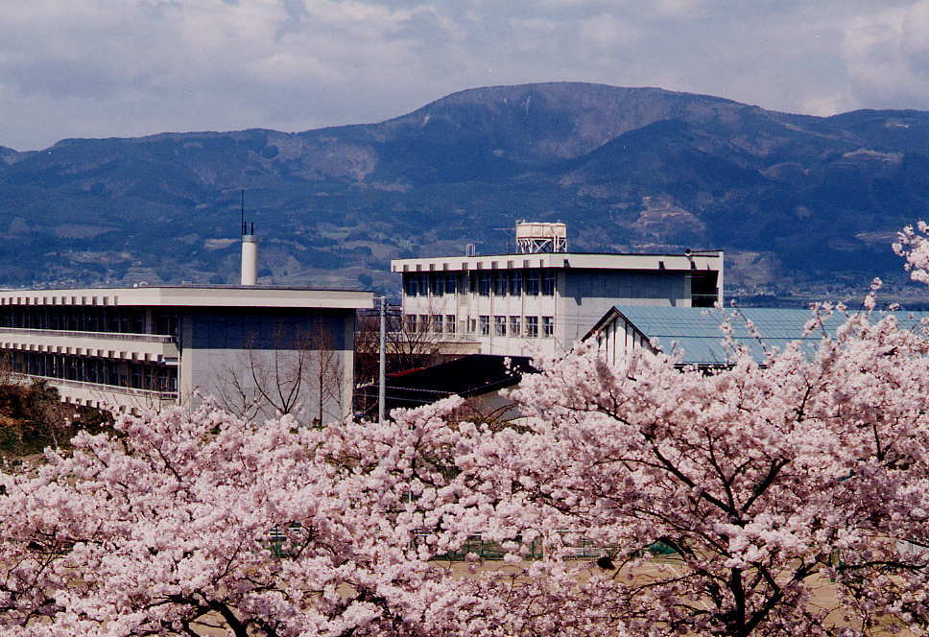
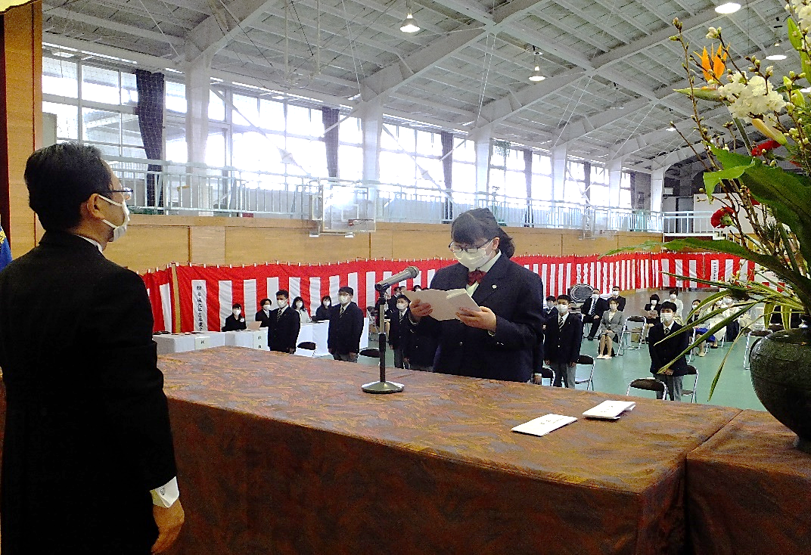

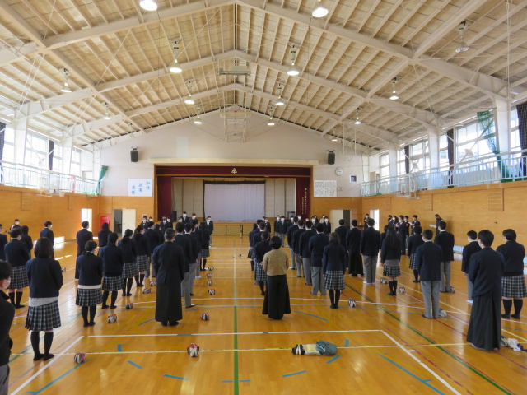
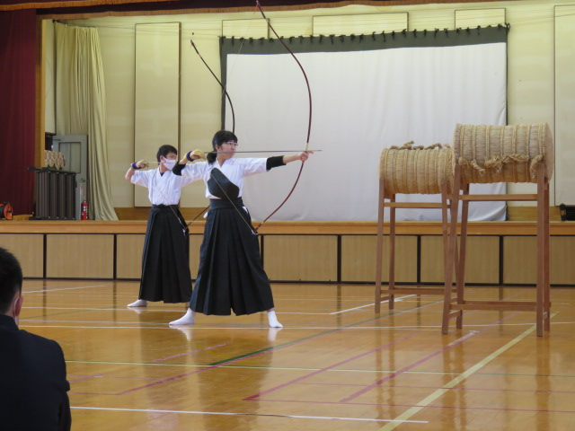
４月
入学式
生徒会対面式
部活動紹介

Slide 18
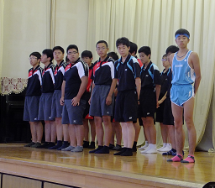
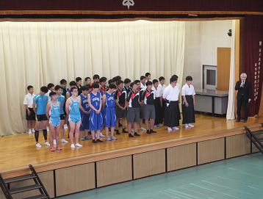
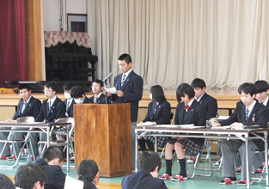
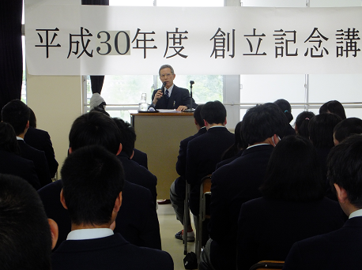
５月
選手壮行会
生徒会総会
創立記念講演会

Slide 19

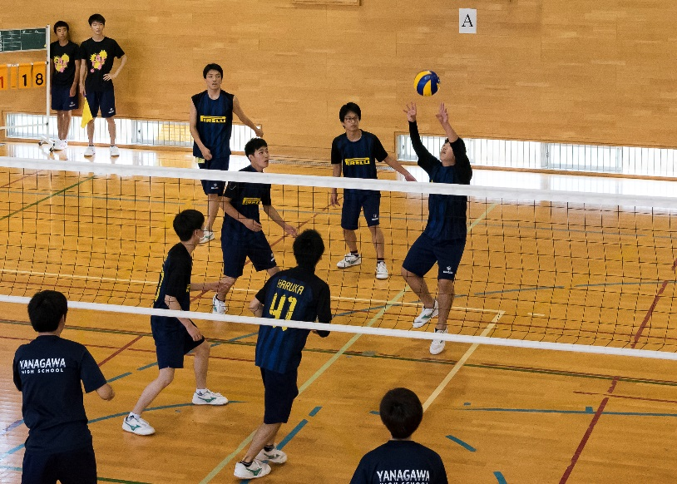
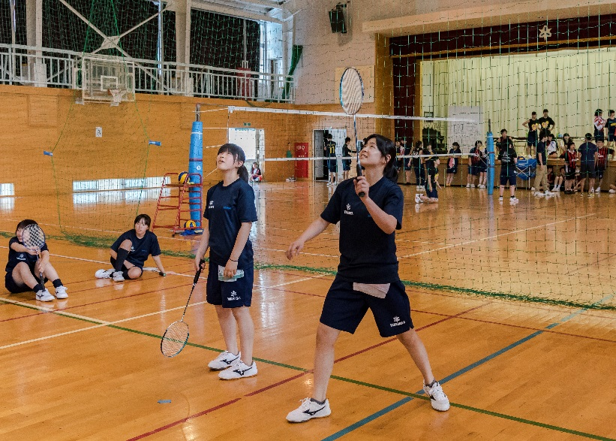
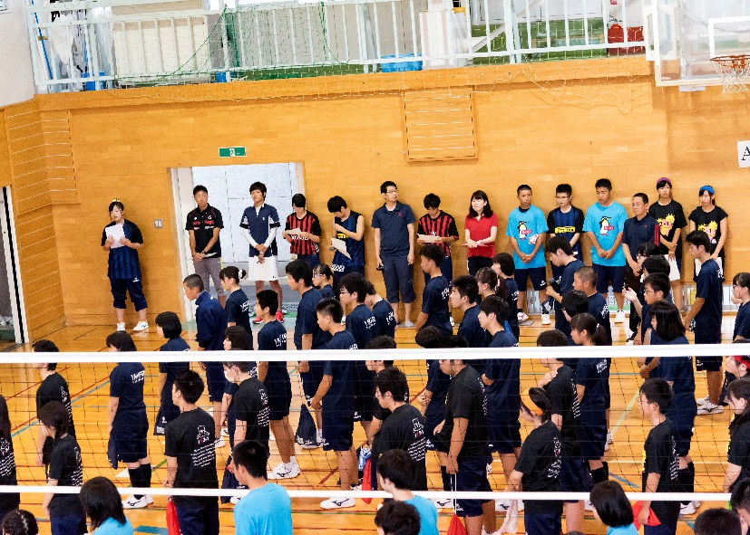
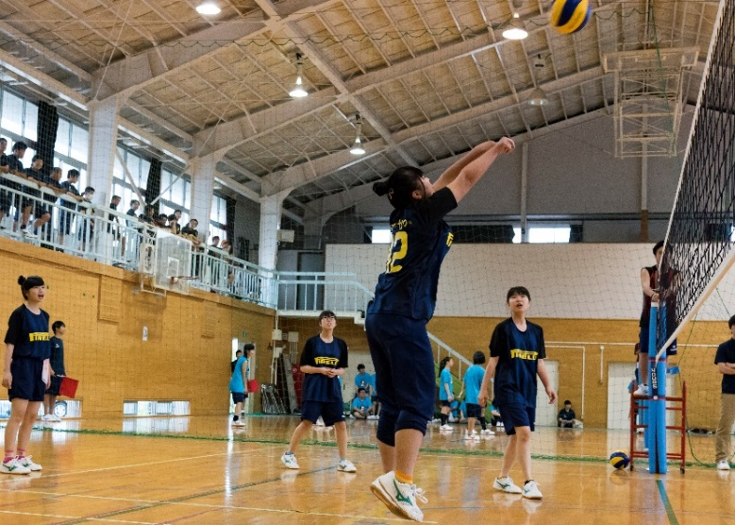
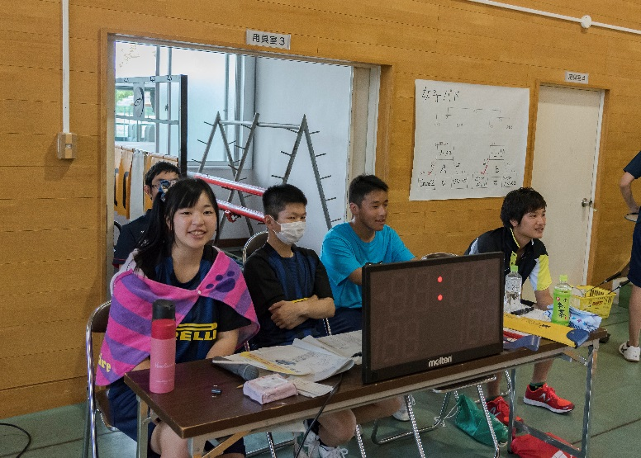
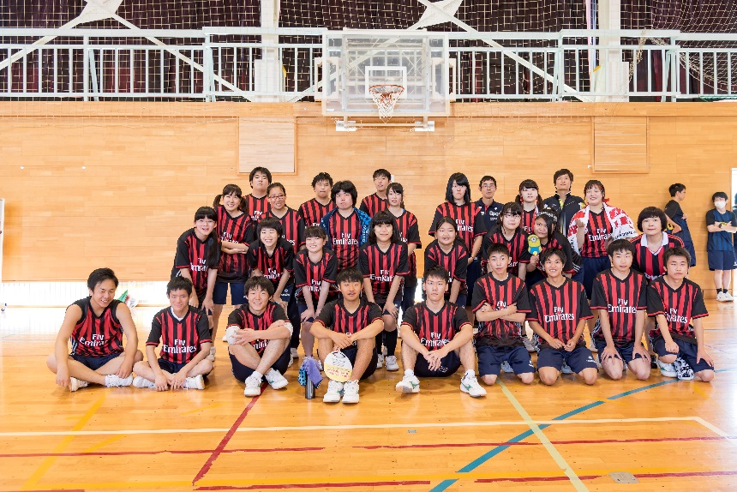
６月
校内球技大会

Slide 20
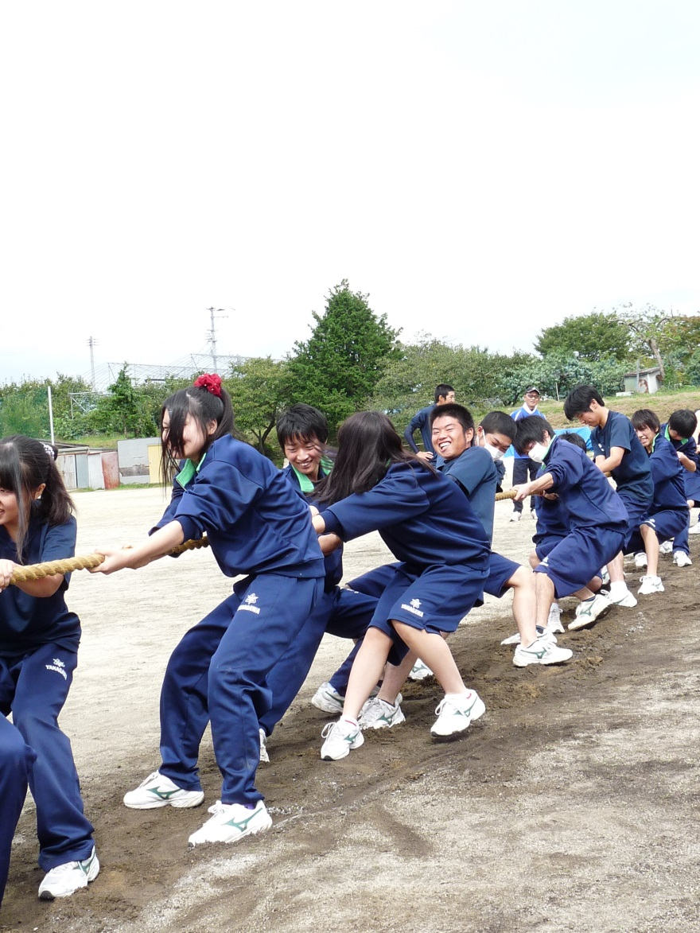
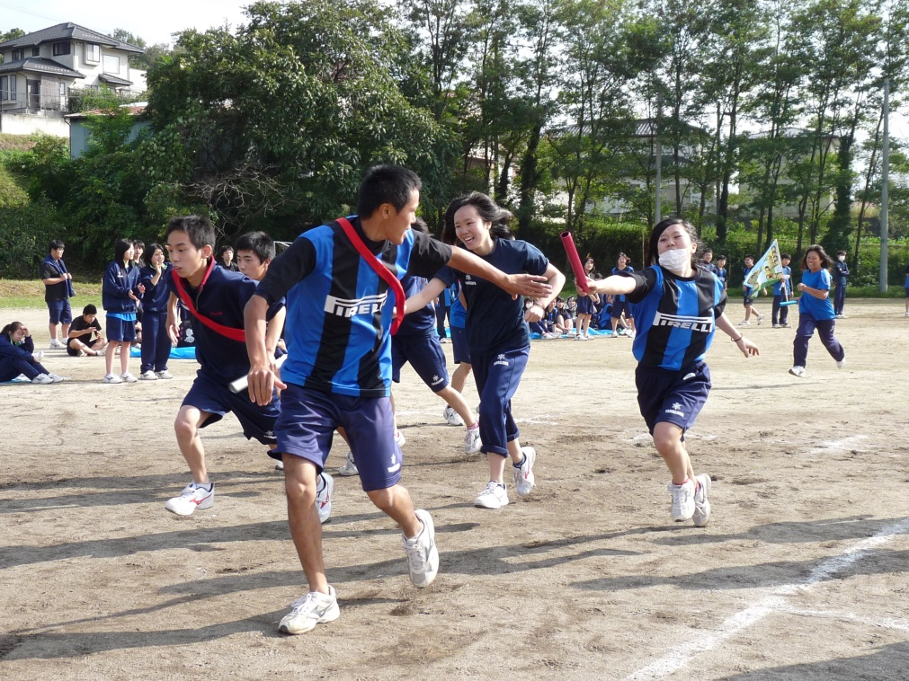
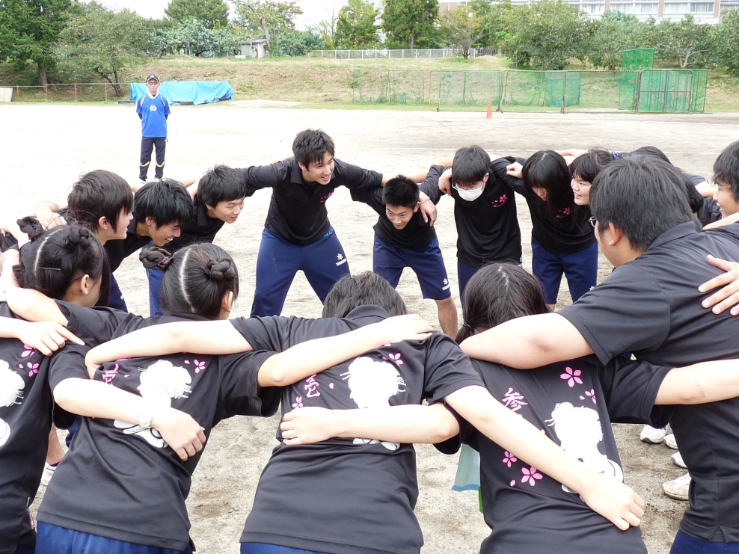
１０月
体育祭

Slide 21
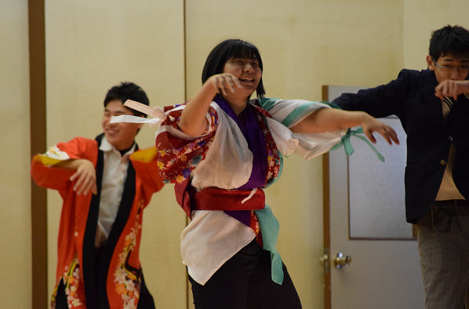
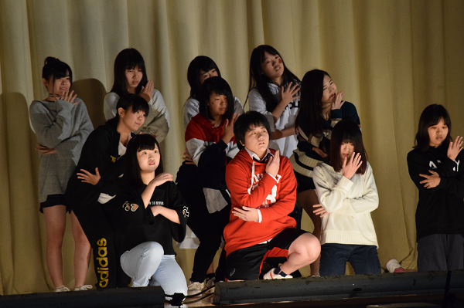
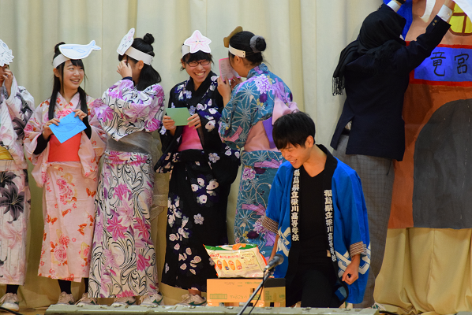
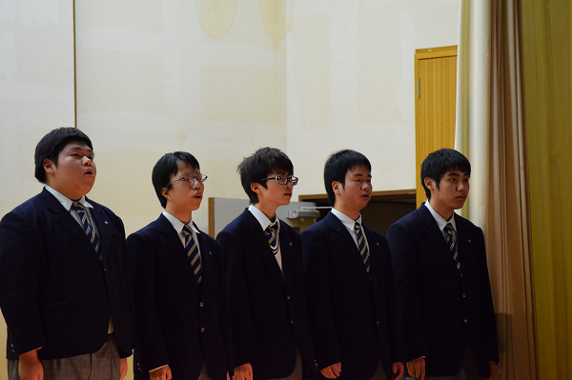
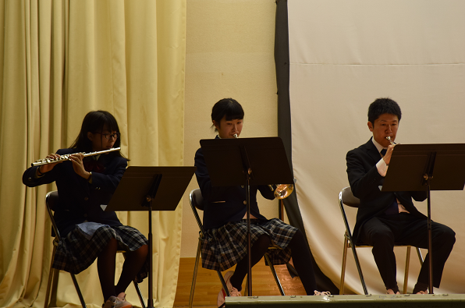
１０月
校内文化祭

Slide 22

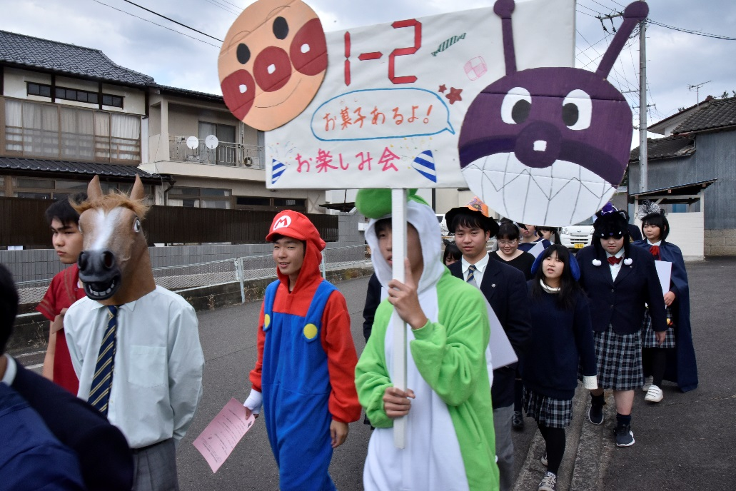
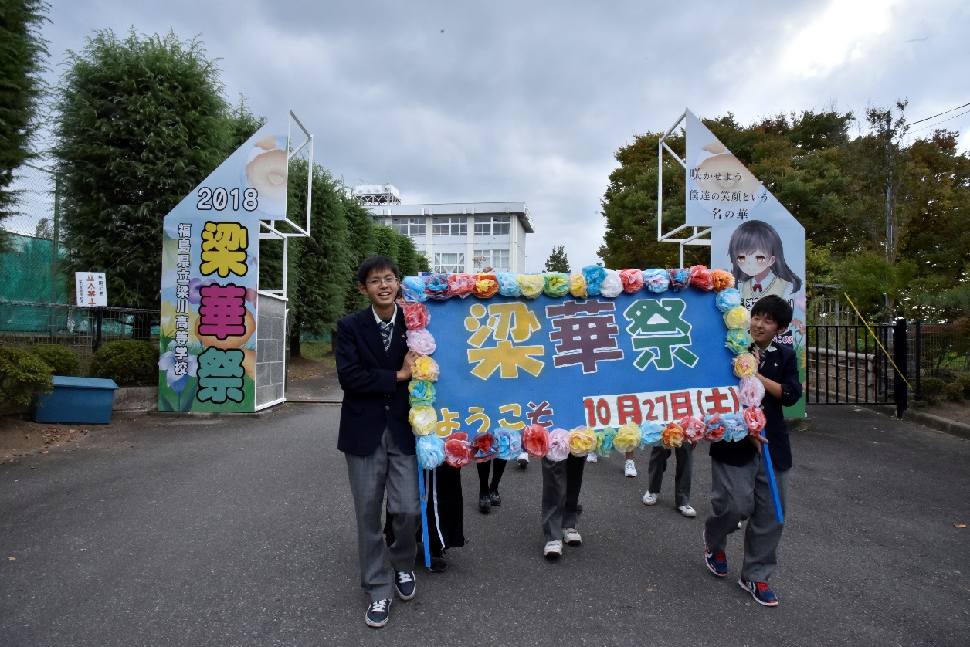
１０月
梁華祭(公開)

Slide 23
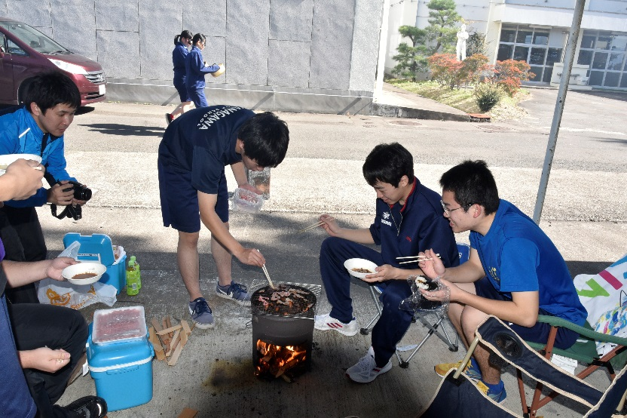
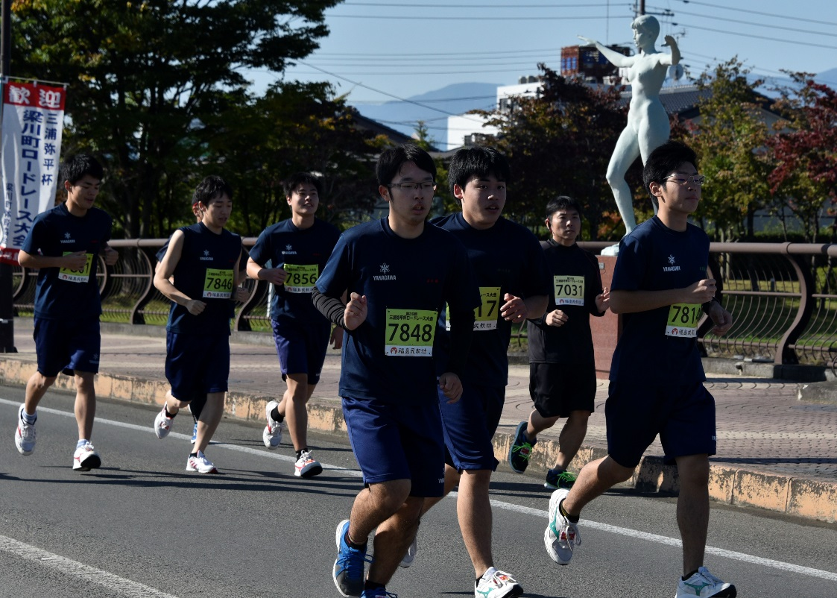
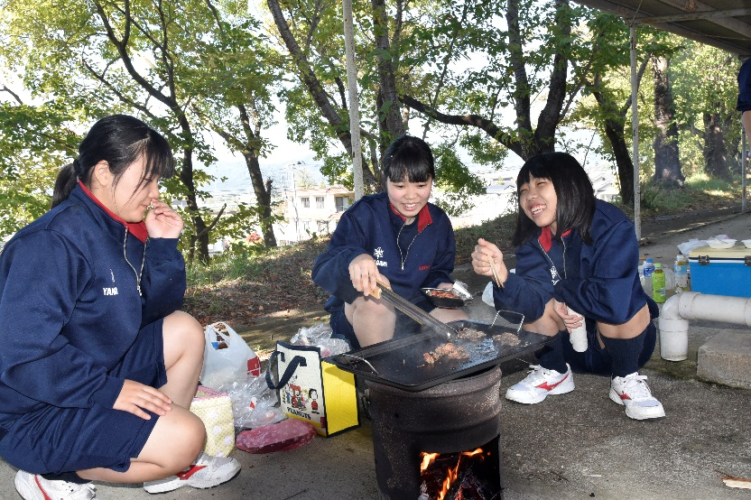
マラソン大会・芋煮会
１０月

Slide 24
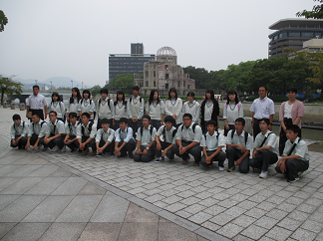
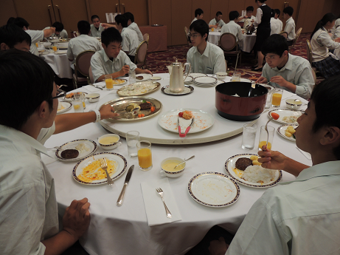
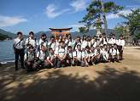
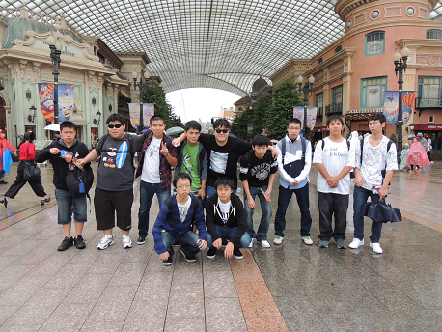
１１月
修学旅行(2年)

Slide 25
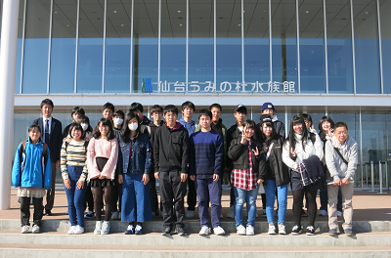



１１月
遠足(1・3年)

Slide 26



３月
卒業式

Slide 27
部活動
梁川高校の部活動を
紹介します。

Slide 28



ソフトテニス部

Slide 29



弓道部

Slide 30



バスケットボール部

Slide 31




美術部

Slide 32





華道部

Slide 33




音楽部

Slide 34









家庭クラブ

Slide 35
梁川高校の入試【前期選抜】
特色選抜
学科：全日制普通科
募集枠：定員の４０％程度
志願してほしい生徒像：
①進路目標の実現に向けて地道な努力を継続できる者
②部活動・生徒会活動などで主体的に活動できる者
③基本的生活習慣が確立しており、率先して規律を守り、
良識ある行動がとれる者
選抜方法：学力検査（５教科２５０点満点）
調査書（１９５点満点） 志願理由書
個人面接（４０点満点） 作文（２０点満点）

Slide 36
梁川高校の入試【前期選抜】
一般選抜
学科：全日制普通科
募集定員：８０名（予定）－特色選抜合格者
選抜方法：学力検査（５教科２５０点満点）
調査書（２５０点満点）
個人面接（段階評価）
学力検査と調査書の成績の比重は同等

Slide 37
梁川高校の入試【後期選抜】
後期選抜
学科：全日制普通科
選抜方法：調査書（１９０点満点）
個人面接（６０点満点）
作文（２０点満点）

Slide 38


梁川高校は
一人一人を大切にします

Slide 39
梁川高校は
希望進路１００％達成を目指します

Slide 40
梁川高校は
社会に貢献できる人材を育成します

Slide 41
梁川高校が自分に合っていると思う人は
考えてみてください！

